Slide 1
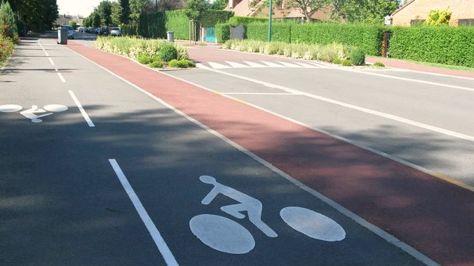
PRE REQUIS
AU SRAV
CYCLE 1 en GS
ENRICHIR
PRE REQUIS SRAV
CYCLE 2
CP / CE1 / CE2
SRAV
CYCLE 3
CM1 et CM2
ATTESTATION SRAV
FIN CYCLE 3 / CM2 voir 6ème
CONTINUUM : le PARCOURS de FORMATION du SRAV A L’ECOLE
CONTINUITE DE TRAVAIL ENTRE LES 3 CYCLES : PONT
Nicolas KOPTEFF Katia BECAGLIA 2020

Slide 2
LE PARCOURS DE FORMATION DU SRAV A L’ECOLE
PRE REQUIS SRAV 4-6 ans CYCLE 1 / GS | SRAV CYCLE 3 / CM1 et CM2 | ATTESTATION SRAV FIN CYCLE 3 / CM2 voir 6ème
Formation à travers les premiers apprentissages d’HABILITES MOTRICES ISOLEES. Puis réinvesties sur des parcours adaptées Ressources pédagogiques : en cours d’élaboration ; seront mises en ligne sur EPS 1 06 | Formation de 10 heures réparties en 3 étapes 1- SAVOIR PEDALER (2 à 5 heures) 2- SAVOIR CIRCULER (3 heures) 3- SAVOIR ROULER A VELO (2 à 5 heures) LIVRETS PEDAGOGIQUES DE L’ELEVE Articulation entre SRAV et l’APER : le SRAV contribue à valider une partie des compétences développées dans le cadre de l’APER « ENFANT ROULEUR » | Attestation délivrée à la suite des 3 COMPETENCES ACQUISES Points de vigilances concernant les sorties en milieux naturels « VTT » (CF vadémécum académique APPN 2018: fiche VTT) ou déplacements à vélo sur des voies de circulations ouvertes aux publics (CF règlementation : fiche cyclisme sur route)
PARTENAIRES ENGAGES DANS CE DISPOSITIF :
Nicolas KOPTEFF Katia BECAGLIA 2020 CPD EPS 06

Slide 3
PERSPECTIVES / AMBITIONS ET REFLEXIONS SUR LE 06
Mise en place du SRAV en partenariat avec Service Jeunesse et Sport sur les 7 CIRCO de Nice pour l’année scolaire 2020-2021 :
- 3 périodes sur l’année, 2 écoles par périodes , 8 classes (CM1 et CM2) par école sur 4 circonscriptions, avec des cycles de 10 séances (soit 10 heures de pratique) + une séance en option en milieu naturel sur une piste cyclable au lac du BROC
- BLOC 1 et BLOC 2 validés
Mise en place dans les autres CIRCO du département : recherche de quantifier ce qui se fait dans les autres CIRCO
Piste de réflexion avec la Prévention MAIF et la Police Municipale de Nice pour valider le BLOC 2 et,
Priorité donnée cette année sur les classes de CM2 ayant bénéficiées d’un cycle d’apprentissage du SRAV pour valider le BLOC 3 avec le concours du Service Animation et Jeunesse de la Ville de Nice et la Police Municipale afin de délivrer l’attestation du SRAV. Cela devrait représenter 300 élèves de CM2.
Réflexion pédagogiques pour développer un continuum pédagogique du C1 fin C3 voir poursuite au collège avec le C4
Mise en place d’un Livret Pédagogique (comme pour le SAVOIR NAGER) = parcours de formation (C1 / C2 / C3 /réflexion C4
OBJECTIF : DELIVRANCE DU SRAV POUR UNE MAJORITE D’ELEVES SORTANT DU 1er DEGRE
Nicolas KOPTEFF Katia BECAGLIA 2020 CPD EPS 06

Slide 4
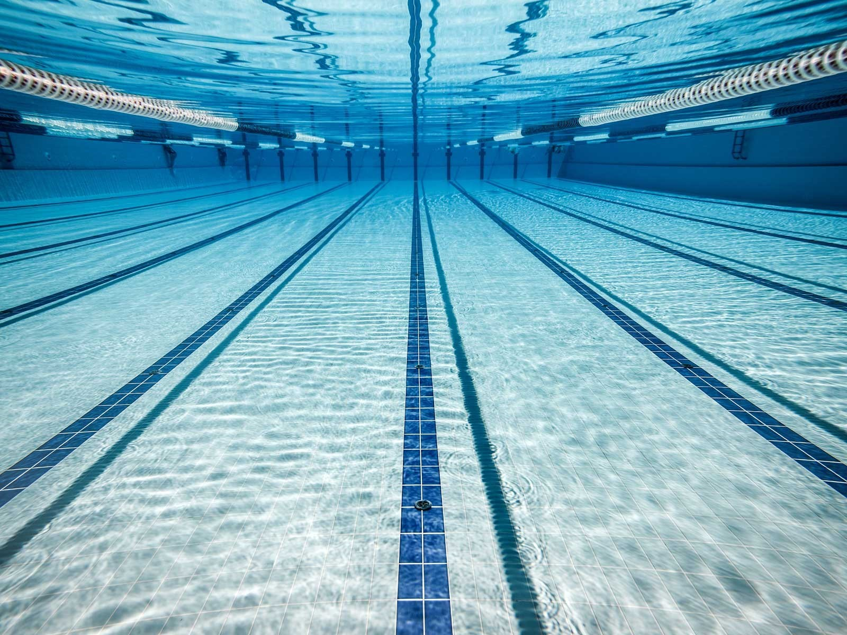
AISANCE AQUATIQUE
4-6 ans
CYCLE 1
SAVOIR NAGER
FIN CYCLE 2
ATTESTATION SCOLAIRE DU SAVOIR NAGER
FIN CYCLE 3
CONTINUUM : le PARCOURS de FORMATION du SAVOIR NAGER A L’ECOLE
CONTINUITE DE TRAVAIL ENTRE LES 2 CYCLES : PONT
OU
TEST AISANCE AQUATIQUE
CLASSES BLEUES
Nicolas KOPTEFF Katia BECAGLIA 2020 CPD EPS 06

Slide 5
PARCOURS de FORMATION du SAVOIR NAGER A L’ECOLE
AISANCE AQUATIQUE 4-6 ans CYCLE 1 Prevention des noyades | SAVOIR NAGER FIN CYCLE 2 Se déplacer et s’immerger sans paniquer sur une distance définit | ATTESTATION SCOLAIRE DU SAVOIR NAGER FIN CYCLE 3 Valider une maîtrise du milieu aquatique définit
EXPERIENCE POSITIVE DU MILIEU AQUATIQUE / S’ADAPTER AUX SITUATIONS DIVERS ● Objectifs recherchés : - s’adapter (confiance et sécurité) - construire de nouveaux équilibres (se déplacer, s’immerger, se laisse flotter, etc…) ● 3 paliers définit (CF site gouvernement) ● Distinction classes bleues (pendant le temps scolaire) / stages bleus (temps périscolaire ou extra-scolaire) : (CF modalités d’organisation et encadrement des STAGES dans la fiche pratique FFN en périscolaire) + (note de service DFT 2020-03-annexe IV) ● Conférence Nationale de Consensus ● Ressources pédagogiques : en cours d’élaboration : sera mis en ligne sur EPS 1 06 | ● ATTENDUS DE FIN DE CYCLE : se déplacer dans l’eau sur une quinzaine de mètres sans appui et après un temps d’immersion : circulaire 2017 ● ● CONTINUUM PEDAGOGIQUE | ● Le SAVOIR NAGER permet la délivrance de l’ASSN (BO 23 juillet 2015), prévue par l’article D.312-47-2 du code de l’éducation : délivrée par le directeur ou le principal (collège) en fin de cycle 3 suite à la réussite du parcours ● Attestation incluse dans le LSU ● Elle garantit la réussite d’un certain nombre d’actions motrices réalisées en milieu aquatique surveillé en adaptant ses modes de déplacements et d’équilibre selon les obstacles rencontrés (CF le parcours dans le BO du 23 juillet 2015) Continuité pédagogique et de formation dans le secondaire
Nicolas KOPTEFF Katia BECAGLIA 2020 CPD EPS 06

Slide 6
PERSPECTIVES / AMBITIONS ET REFLEXIONS SUR LE 06
Mise en place d’un Livret pédagogique dans la dynamique du parcours de formation (C1 / C2 / C3 /réflexion passerelle avec le C4)
Mise en place d’un livret d’accueil par piscine (dans un premier temps sur NICE) en collaboration avec le Service des Sports et les MNS
Rappels des priorités départementales et mises en œuvre de créneaux constants sur l’année pour Cycle 2 (CP-CE1) et derrière période pour CM2
Demander à chaque CIRCO du département de faire remonter des indicateurs fiables (quantifiés) en FIN de CYCLE 2 et proposer en FIN de CM2 des journées banalisées pour passer ASSN avec soutien du collège de secteur et AISANCE AQUATIQUE pour les élèves en échec sur SAVOIR NAGER (avec gilet ou sans gilet)
OBJECTIF : AUCUN ELEVE NE SORT DU 1ER DEGRE SANS UNE ATTESTATION
Réinvestir la formation INITIALE / CONTINUE : 2020-2021 intervention sur les T1/T2/T3 sur 6H en SAVOIR NAGER =pérenniser et développer ce type de formation les années à venir
Proposer 3H/formation à tous les enseignants en responsabilité d’un cycle de natation (éviter les évictions des enseignants , outiller les enseignants peu expérimentés dans l’enseignement de la natation ou pas à l’aise…)
Nicolas KOPTEFF Katia BECAGLIA 2020 CPD EPS 06

